Slide 1


华侨大学
HUA QIAO UNIVERSERSITY
GRADUATION DEFENSE
2021
基于深度神经网络的视频中的小目标检测算法研究
计算机科学与技术院系专业
导师：雷庆
主讲：程越
时间：2022/3/21

Slide 2
前言
SCIENCE AND TECHNOLOGY
目标检测是计算机视觉的重点核心问题之一，也是研究理解图像高层语义信息的基础。目标检测的主要任务是根据输入的视频或者图像，找到所有感兴趣的目标，然后给出它们的位置和类别信息。
目前基于深度学习的目标检测在视频目标实时检测、人脸识别、行人检测、车辆检测、交通标识检测和医学影像识别等领域有广泛的应用。
小目标检测是目标检测中研究方向之一。
小目标检测算法主要应用于无人机之上。

Slide 3

https://www.ypppt.com/
华侨大学
HUA QIAO UNIVERSERSITY
目录
SCIENCE AND TECHNOLOGY
GRADUATION DEFENSE
01
02
03
04
选题背景
研究方向
实验验证
结果分析

Slide 4

华侨大学
PART
HUA QIAO UNIVERSERSITY
GRADUATION DEFENSE
01
选题背景

Slide 5
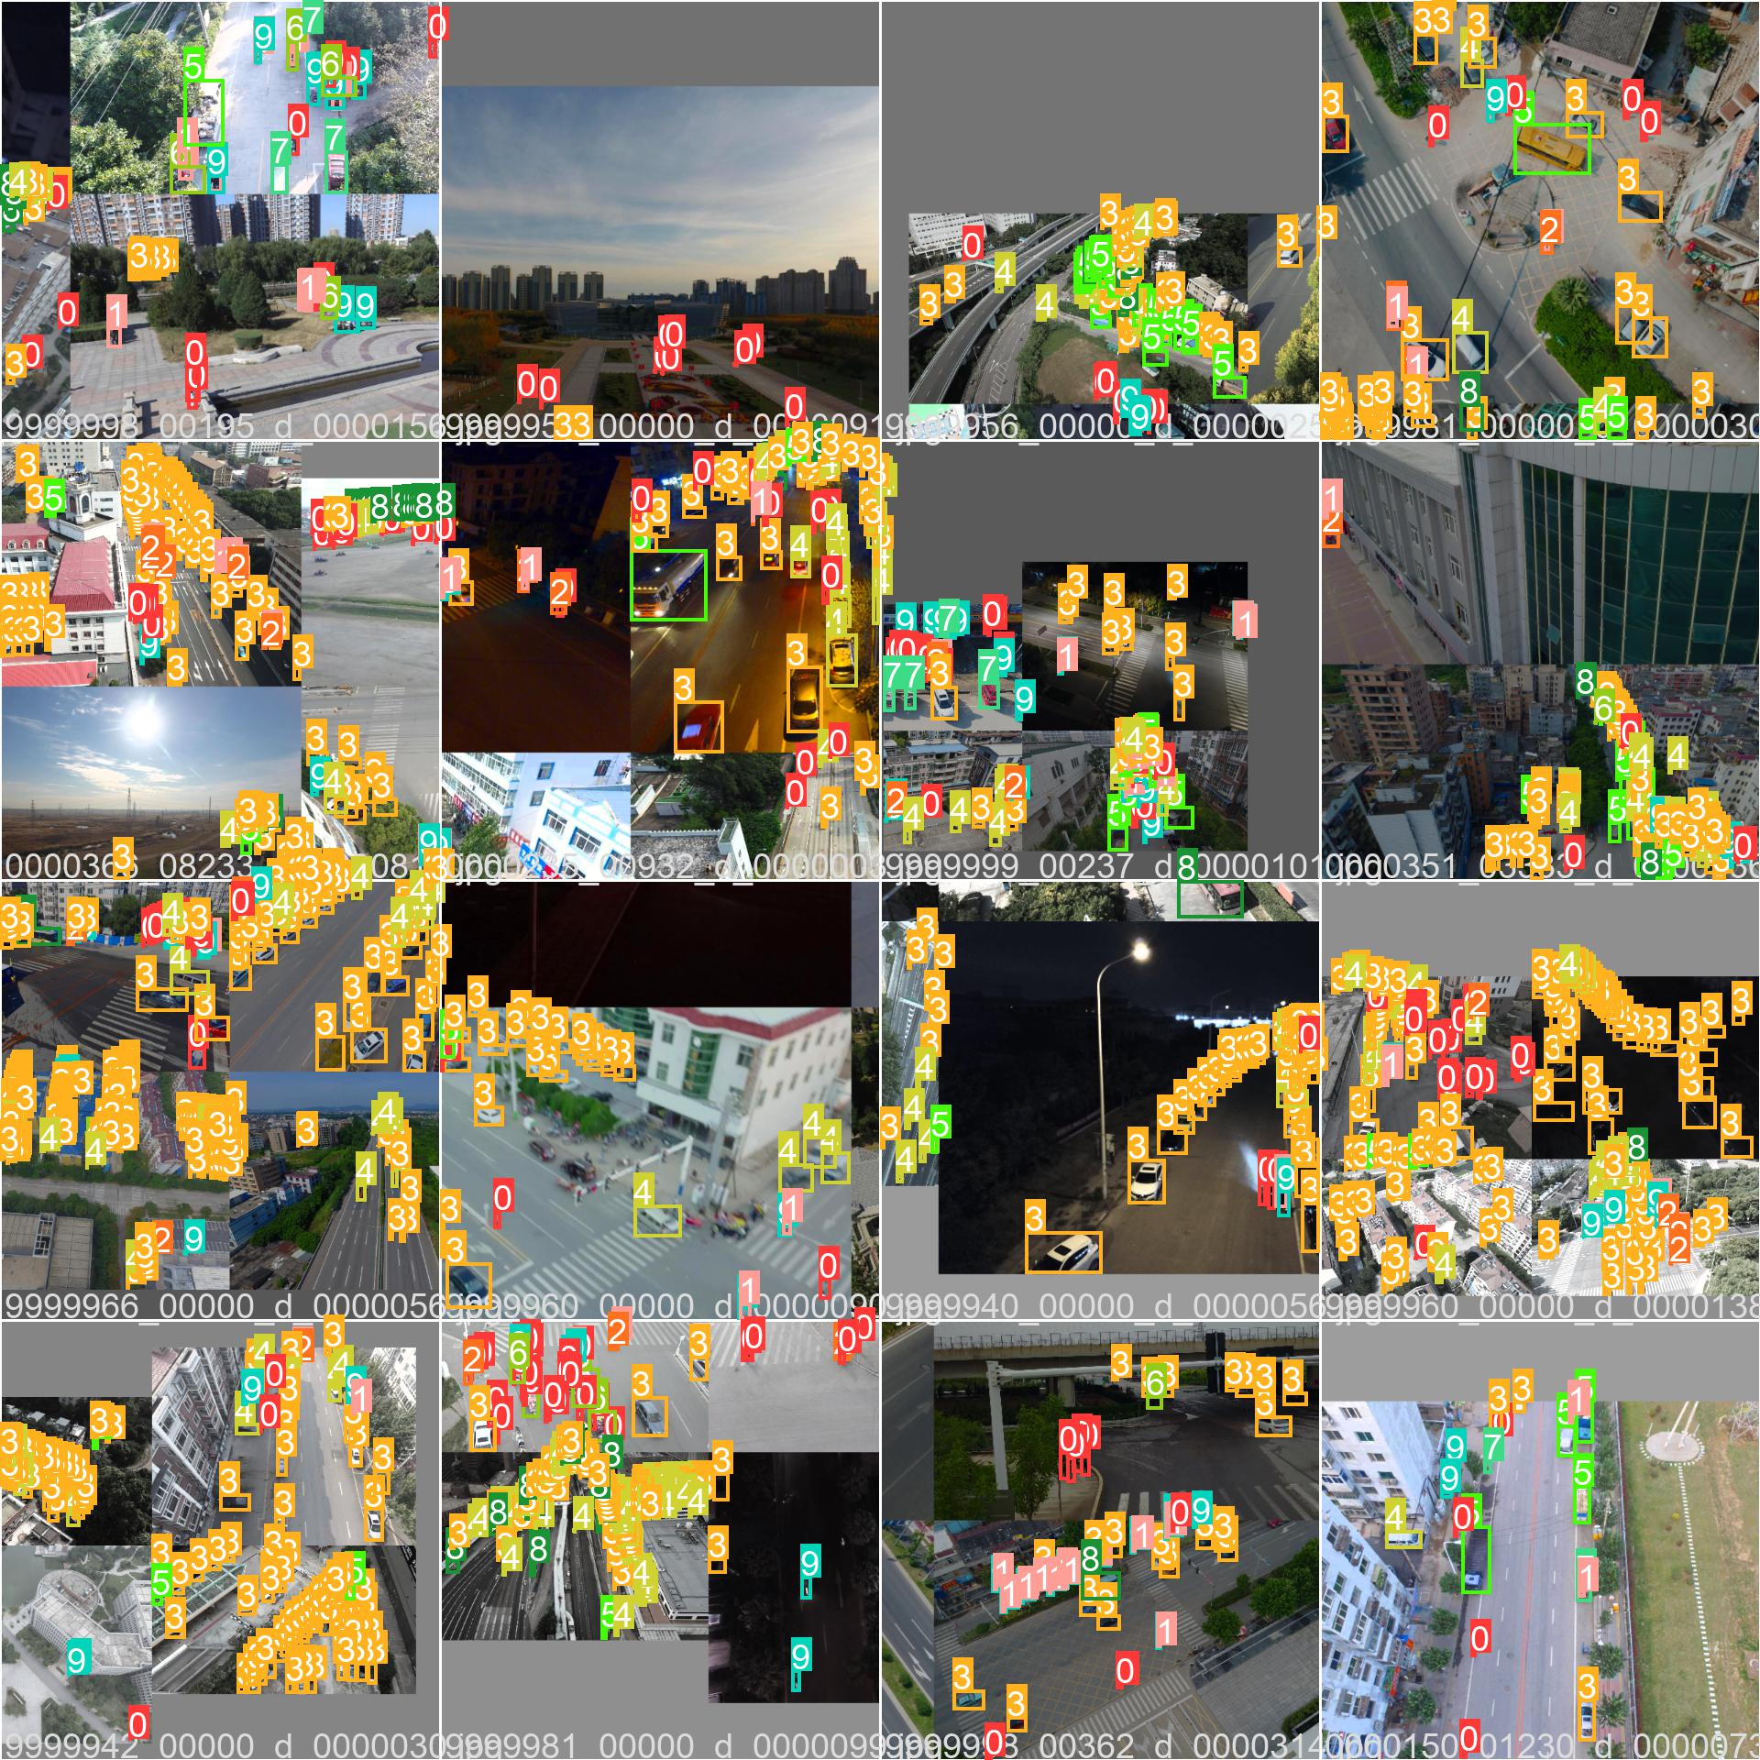
选题背景
SCIENCE AND TECHNOLOGY
目前基于深度学习的目标检测在视频目标实时检测、人脸识别、行人检测、车辆检测、交通标识检测和医学影像识别等领域有广泛的应用。其中基于无人机视觉的目标检测具有巨大的商业潜力和广泛的应用领域。与地面检测相比，无人机检测在空中无遮挡，具有更广的视野，能监测的范围更大，而且无人机使用成本低、环境适应能力强，适用于交通路口监测、大型集会巡查、故障检测、复杂地形的受灾地区信息搜集等方面。

Slide 6
选题背景
SCIENCE AND TECHNOLOGY
行人数据集CityPerson
MS COCO数据集
相较于1024*2048的原图像，研究人员将高度小于75像素的目标定义为小目标
小目标是小于32*32像素点的物体
数据集CamVid
数据集 CityScapes
将sign symbol,pedestrian,pole和bicycle物体设置为小目标
将pole,traffic light,traffic sign,person,rider,motorcycle和bycycle定义为小目标

Slide 7
选题背景
SCIENCE AND TECHNOLOGY
01
02
03
数据集少
视角局限性
低算力
基于深度学习的无人机目标检测需要大量的数据来训练网络，无人机数据集以俯视视角为主，而大多数数据集以平视视角为主，不适合进行无人机的训练任务。
无人机视角为俯视，特征提取角度单一。且无人机拍摄距离较远，待检测目标常呈现出小目标的特点，在检测的时候容易出现漏检或者误检的情况。
无人机多是嵌入式设备，计算能力低，因此要求轻量级的目标检测模型。

Slide 8
华侨大学
PART
HUA QIAO UNIVERSERSITY
GRADUATION DEFENSE
02
研究方向

Slide 9
论点提出
SCIENCE AND TECHNOLOGY
1
2
3
4
针对数据集，微调模型
选择数据集
选择目标检测模型
切片推理加速

Slide 10
VisDrone无人机数据集
SCIENCE AND TECHNOLOGY
数据集大小
标注框数量
训练集6472张1920*1080图片，验证集572张图片
260万个标注框
10类目标
不同的数据分布
行人、人类、小车、厢式货车、公交车、货车、摩托车、自行车、有篷三轮车和三轮车
人们常常在COCO等数据集上进行预训练，但是此数据集因为拍摄角度问题，预训练效果不如预期
Notes:
https://www.ypppt.com/

Slide 11

Yolo v5创新点
数据增强
1
缩放，色彩空间调整和马赛克增强
Backbone
2
使用CSPDarknet作为Backbone，从输入图像中提取丰富的信息特征。
Neck
3
使用PANET作为Neck来聚合特征

Slide 12
PART
GRADUATION DEFENSE
03
实验验证

Slide 13
实验验证
SCIENCE AND TECHNOLOGY
47.02%
33.28%
33.52%
18.07%
精度
召回率
mAP_0.5
mAP_0.5:0.95
Yolo v5s在p100上训练100个epoch后在验证集上的性能指标

Slide 14
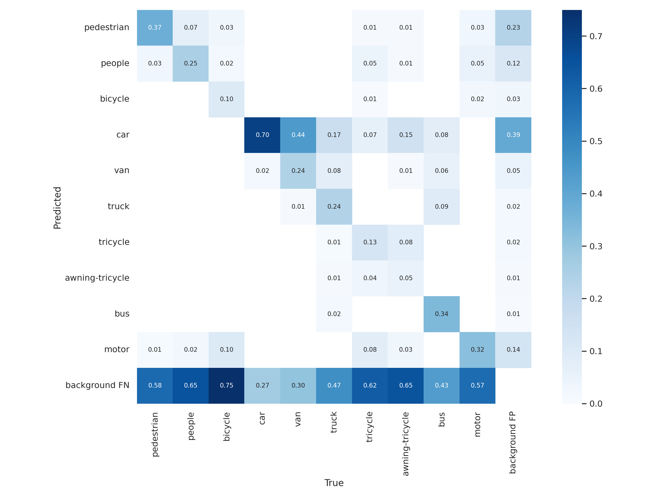
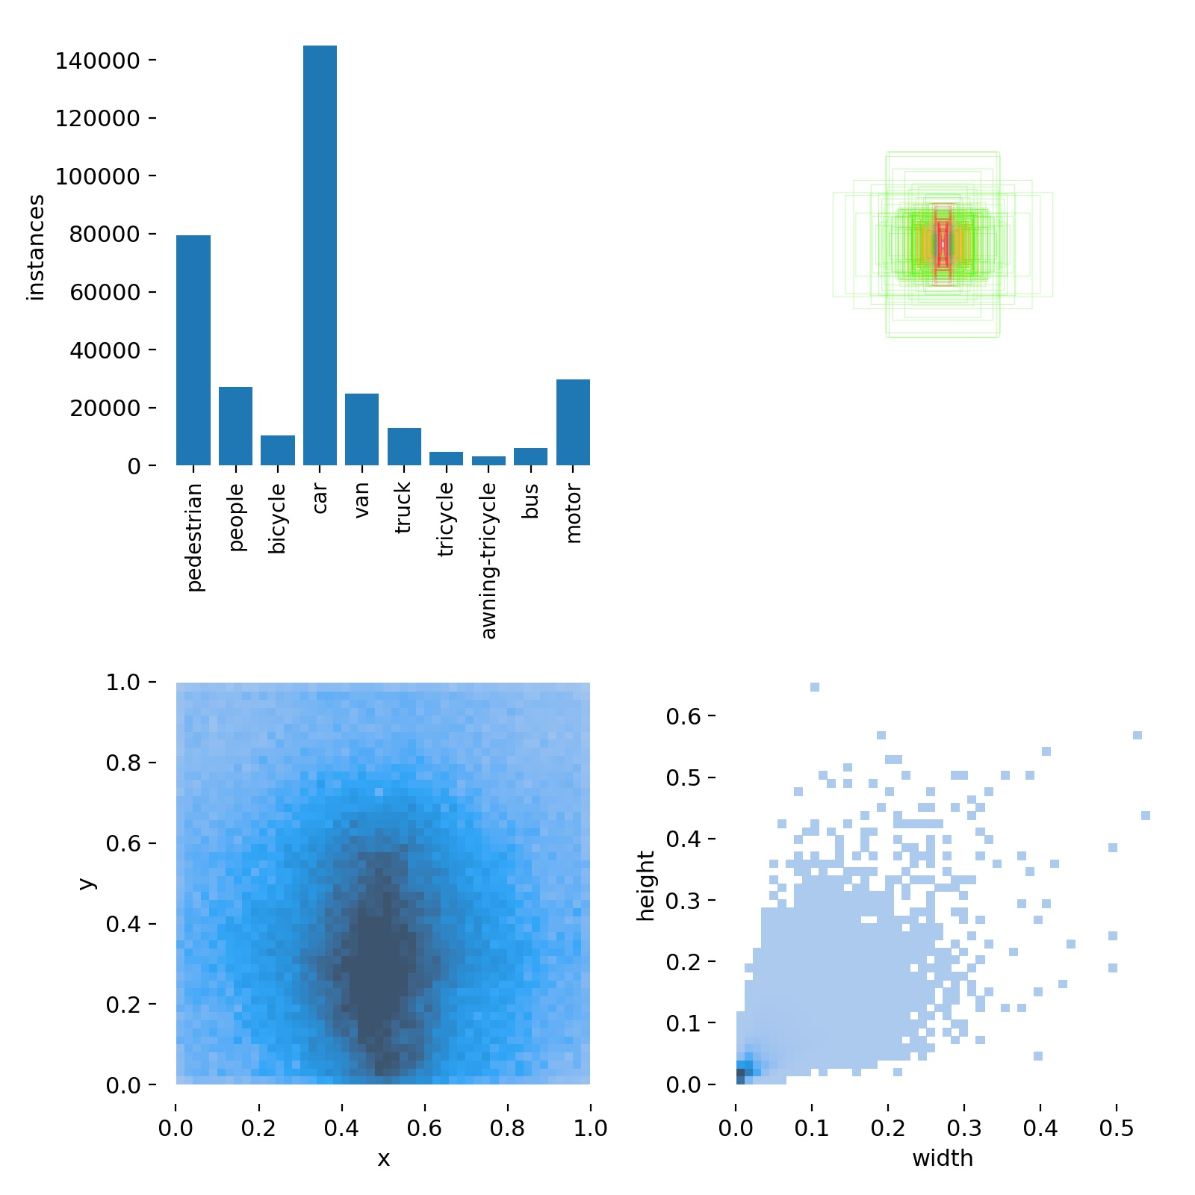
实验验证
SCIENCE AND TECHNOLOGY
文本标题
点击这里，输入您的文本文字，更改文字的颜色或者大小属性。还可以设置合适的文字格式
调整文字文本的行间距。点击这里，更改文字的颜色或者大小属性。

Slide 15
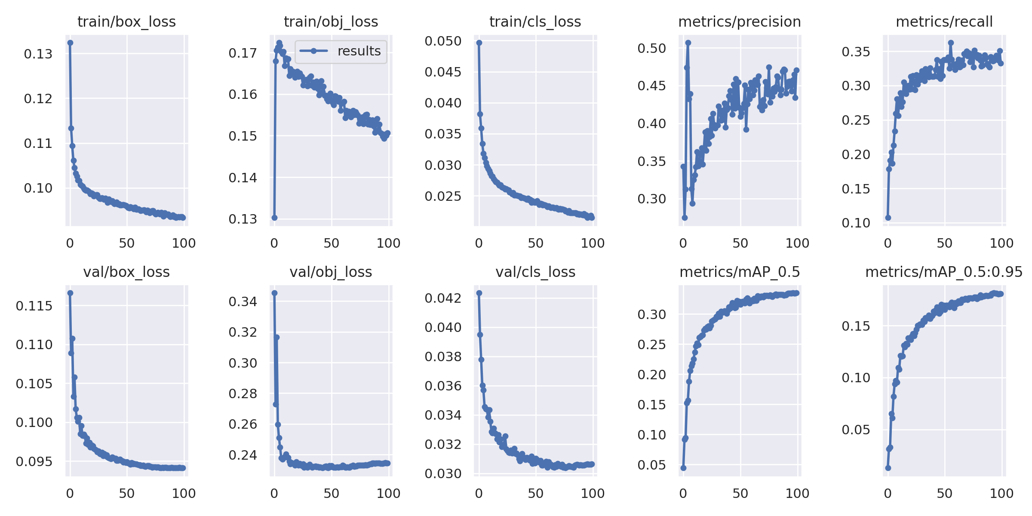
实验验证
SCIENCE AND TECHNOLOGY

Slide 16
华侨大学
PART
HUA QIAO UNIVERSERSITY
GRADUATION DEFENSE
04
结果分析
Click here to enter your text, change the color or size of the text. You can also format the appropriate. Click here to enter your text, change the color or size of the text.

Slide 17
结果分析
SCIENCE AND TECHNOLOGY
通过对混淆矩阵分析，可以发现我训练的模型只对汽车（car）有较好的识别，其他的类别识别效果都比较差。
对各个类别误识别类别的分析，可以发现汽车（car）、厢式货车（van）和卡车（truck）常有混淆。直观上理解为，car、van和truck本身就不是区别性较大的类别。同理还有人（people）和行人（pedestrian），摩托车（motor）和自行车（bicycle）。
还有各个类别的误识别多是背景，说明小目标物体易被识别为背景而忽略。
文本标题
文本标题
点击这里，输入您的文本文字，更改文字的颜色或者大小属性。
点击这里，输入您的文本文字，更改文字的颜色或者大小属性。
50%
98%

Slide 18
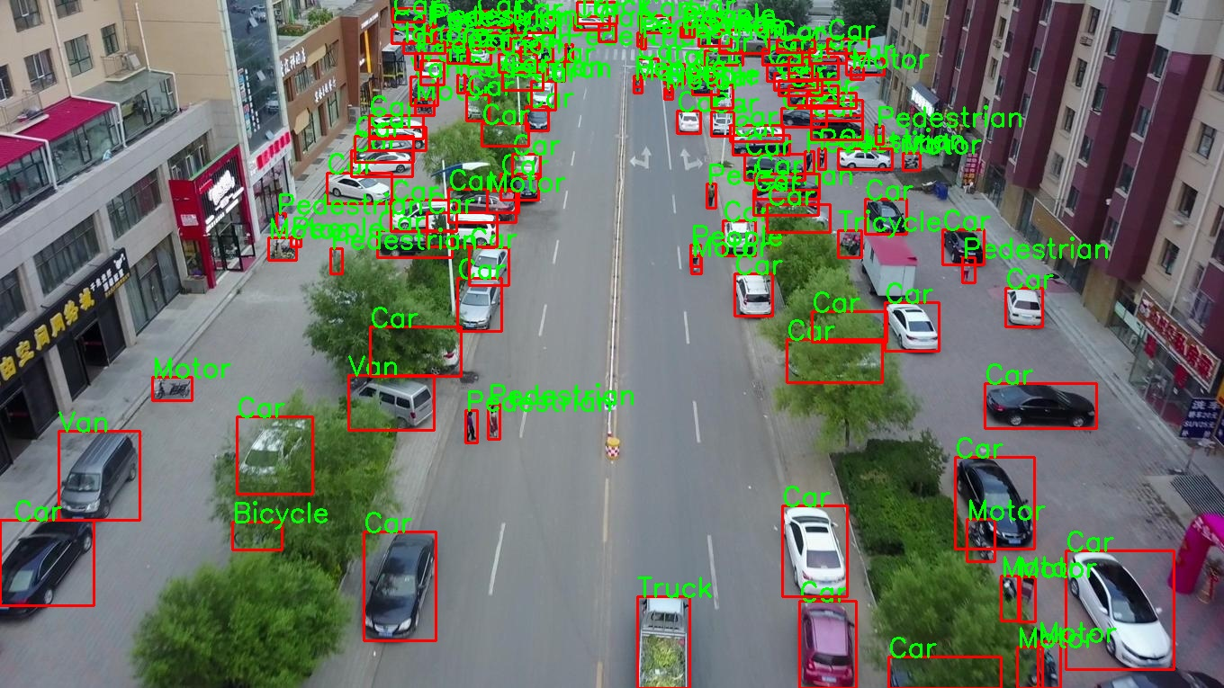
结果分析
SCIENCE AND TECHNOLOGY

Slide 19

结果分析
SCIENCE AND TECHNOLOGY
数据增强
增加检测头
Yolo v5默认打开了马赛克增强，但是其对小目标检测没用益处。
可以增加一个小目标的检测头。
应用切片推理
损失函数
Visdrone为高分辨率数据集，在训练中会缩放到640*640分辨率，此时小物体会更小。在推理时将1080p图片切分为多个小图片，然后结果NMS处理，可以增加对小目标的检测精度。
改进方向
根据前文分析，Visdrone数据集多是相近类别和重叠类别。可以应用相关损失函数。

Slide 20
华侨大学
03/22
HUA QIAO UNIVERSERSITY
GRADUATION DEFENSE
2022
欢迎老师指导
计算机科学与技术院系专业
THNAK YOU

